Slide 1
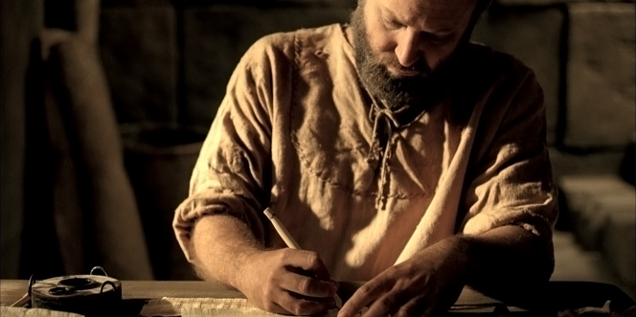
التأليف البولسي
د. ريك جريفيث • مؤسسة الدراسات اللاهوتية الأردنية
BibleStudyDownloads.org

Slide 2
رسائل بولس في أفضل ترتيب كتابي
أساسي | نبوي | السجن | رعوي
رومية 1 كورنثوس 2 كورنثوس غلاطيَّة | 1 تسالونيكي 2 تسالونيكي | افسس فيلبي كولوسي فليمون | 1 تيموثاوس 2 تيموثاوس تيطس
المسيح والصليب | المسيح والمجيء الثاني | المسيح والكنيسة | المسيح والجماعة
علم الخلاص | علم الأخرويَّات | علم المسيح | علم الكنيسة
Adapted from The Pastoral Epistles © John Stevenson 2010 • https://slideplayer.com/slide/6106093/
Notes:
This chart shows that Paul addressed theology to churches in this order: Soteriology, Eschatology, Christology, and Ecclesiology. This contrasts with how most follow-up today postpones eschatology too late.
This order follows the NT except Philemon is moved from the end of the Pauline Epistles after Titus to complete the Prison Epistles after Colossians.
But one could argue that Philemon is a pastoral letter, since it addresses a situation that required reconciliation.
On the other hand, Paul wrote Philemon in Rome during Paul's first imprisonment, so it is a Prison Epistle in this sense.
In the end, I do not know who has explained the reasoning for the order of Paul's letters.
Note that combining the four Foundational and two Prophetic Epistles gives us the six Missionary Epistles.
___________
Common-440
NS-00-NT Introduction-105
NS-06-Pauline Epistles-4
NS-06-Missionary Epistles-10
NS-10-Prison Epistles-3
NS-15-Pastoral Epistles-10

Slide 3


دعم بولس كمؤلف
146
تدعي الرسالة أنها من بولس (رومية 1: 1).
لم تثر أي معارضة لتأليفه في الكنيسة الأولى.
تتفق الملاحظات التاريخية في الرسالة مع الحقائق المعروفة عن حياة بولس.
عقيدة السفر نموذجية لبولس مقارنة بالرسائل الأخرى التي كتبها.

Slide 4

تأليف
الأدلة الداخلية
146
الأدلة الخارجية
أيدها آباء الكنيسة:
أكليمندس الروماني (95 م)
أغناطيوس (حوالي 115 م)
بوليكاربوس (حوالي 115 م)
أدرجت رسالة رومية بين رسائل بولس في جميع قوائم كتب العهد الجديد الموجودة قبل عام 200 م، حتى قائمة كتب العهد الجديد. مركيون المهرطق.
حتى أن جميع النقاد المعاصرين الراديكاليين يتفقون على أن بولس هو من قام بتأليف رسالة رومية باستثناء بور.
متناسقة مع كل كتابات بولس الأخرى فيما
يلي:
المفردات
الأسلوب
المنطق
التطور اللاهوتي
2. رومية، 1 و2 كورنثوس هم معيار
الحكم على رسائل بولس الأخرى
3. ترتيوس (على الأغلب هو كاتب بولس) خطَّ
هذه الرسالة (16: 22)
Notes:
أدرجت رسالة رومية بين رسائل بولس في جميع قوائم كتب العهد الجديد الموجودة قبل عام 200 م، حتى قائمة كتب العهد الجديد. مرقيون المهرطق.
حتى جميع النقاد الراديكاليين المعاصرين متفقون على أن بولس هو من قام بتأليف رسالة رومية باستثناء بور.

Slide 5
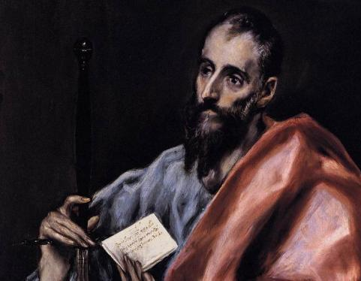
حجة سيرة بولس الذاتية (غل 1-2)
بولس يدافع عن رسوليته

Slide 6
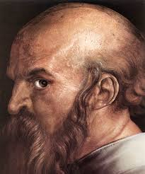
نوع مختلف من التحية (1: 1)
بولس رسول لا من الناس و لا بإنسان بل بيسوع المسيح و الله الآب الذي أقامه من الأموات

Slide 7
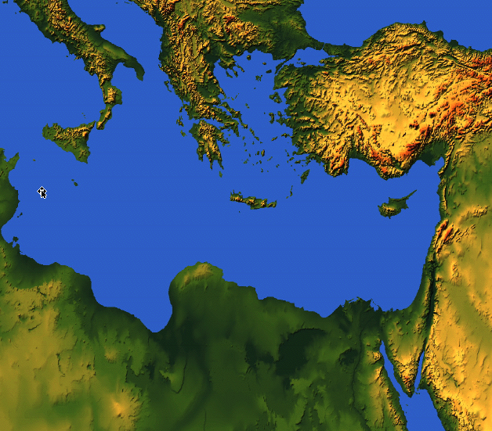

175
روما
أفسس
أفسس
بولس رسول يسوع المسيح بمشيئة الله إلى القديسين الذين في أفسس و المؤمنين في المسيح يسوع
(أف 1: 1)
Notes:
God made each of us a “saint” in Christ (1:1-2).

Slide 8
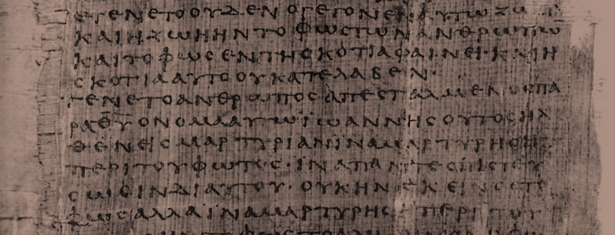
كيف أختلفت الرسائل الرعوية عن
الرسائل البولسيه السابقة؟
الرعوية :
خاطب القادة بدل الكنائس.
ركز على قضايا الكنيسة من وجهة نظر القائد.
استخدم كلمات مختلفة عن الرسائل السابقة.
أظهر قيادة الكنيسة الأكثر تطوراً.
لديه اسلوب مختلف.
الرسائل السابقة:
الرسائل الرعوية:
عقيدة
ممارسات
عقيدة & ممارسات
Notes:
Regarding #3 above on the different words in the Pastorals:
Only they give the lists of elder and deacon qualifications (1 Tim 3; Tit 1).
They "describe the heretical threat as both present (1 Tim 1:3, 20; 2 Tim 2:20; Titus 1:10-16) and future (1 Tim 4:1; 2 Tim 3:1)" (Mark Bailey, "A Biblical Theology of Paul's Pastoral Epistles," in A Biblical Theology of the NT eds. Roy B. Zuck and Darrell L. Bock [Chicago: Moody, 1994], 335).
The term kekausteriasmenon for "seared" appears only in 1 Timothy 4:2 in the NT. Likewise, antilytron ("ransom") is used only in 1 Timothy 2:6 in the NT. But note that Colossians has many words used only there as it addresses a unique situation and thus required a unique vocabulary. Its 35 unique words include “visible” (1:16), “supremacy” (1:18), “fill up” (1:24), “philosophy” (2:8), and “deity” (2:9; Kubo, A Reader's Greek-English Lexicon of the New Testament, 193-97).
These epistles lack mention of Jesus as the Son of God or subordinate to the Father—but they still have an exalted view of "Christ Jesus" (used in the Pastorals in 25 of the 32 NT references). See Bailey, 343.

Slide 9

ماذا يهم العلماء بشأن كتابة الرسائل الرعوية
كان قانون مرقيون (١٧٠م) يحتوى على ١٠ رسائل بوليسية فقط (لكن مرقيون كان مهرطقاً).
هم غير موجودون من صفحة ٤٦ - وهذه واحدة من أقدم مخطوطات رسائل بولس (لكننا لا نعرف لماذا).
لم يكن هناك شك في كتابة الرسائل الرعوية حتى القرن التاسع عشر ١٨٠٠ . ( لكن عندما حل النقاد محل النص)

Slide 10
Black

Slide 11


دراسات نقدية في العهد الجديد • BibleStudyDownloads.org
أحصل على هذا العرض التقديمي مجاناً
Notes:
NT Survey (ns)

